Slide 1
일본정치와 경제
일본 현대 정치
발표자 조 범 준
Notes:
http://minheeblog.tistory.com/category/PPT

Slide 2
CONTENTS
01 02 03 04 05
입헌주의 국가 일본
전 후 일본의 정치 상황
55년 체제와 독점 정치
55년 체제의 붕괴와 자민당
현대 일본 정치의 비판
-입헌군주제의 국가 일본
-의원 내각제 시행
-제국의 끝과 민주사회의 시작
-55년체제의 출범
-자민당의 탄생과 경제성장
-부정부패와 몰락
-호소카와 연립정당
-민주당의 등장과 자민당의 정치이념
-권력의 독점
-국민의 참정의식 부족
Notes:
http://minheeblog.tistory.com/category/PPT

Slide 3
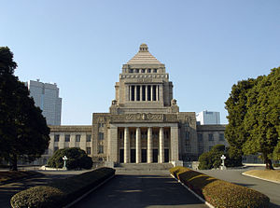
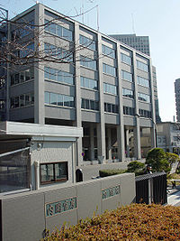
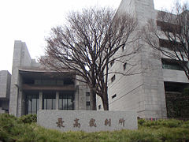
입헌주의 국가 일본
일본의정치와 경제
01
Wikipedia(ja)에서 인용.
입헌주의 국가 일본
일본의 정치의 배경과 체제
입헌군주제와 의원 내각제
.
“ ”
일본의 정치는, 일본국 헌법에 의거하여 이루어져 있다. 그로 인해, 일본은 입헌주의에 의거한 국가(입헌국가)라고 할 수 있다.
일본의 정치 - Wikipedia(ja)에서 인용.
Notes:
http://minheeblog.tistory.com/category/PPT

Slide 4
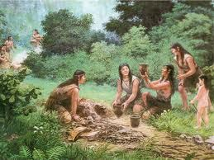
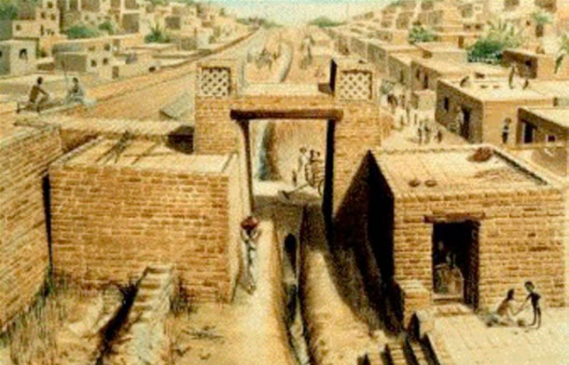
입헌주의 국가 일본
일본의정치와 경제
01
고대 마을 사회의 모습. 각자의 역할이 주어지며 생활의 기반을 다지기 위해 주어진 역할을 다하는 사회. 규칙이나 제도가 크게 없음.
Notes:
http://minheeblog.tistory.com/category/PPT

Slide 5
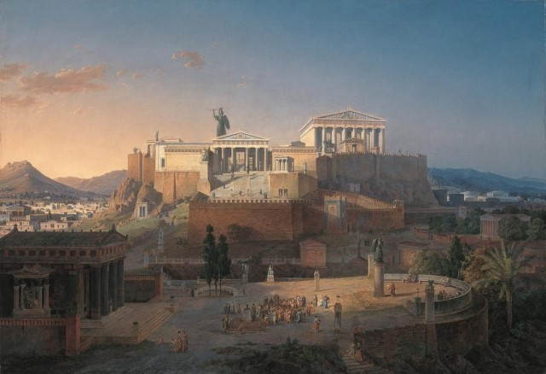
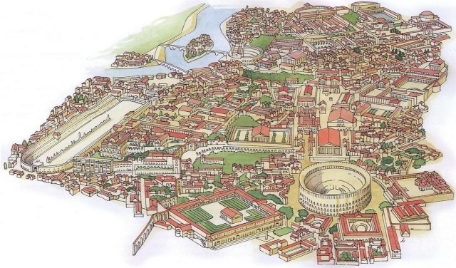
입헌주의 국가 일본
일본의정치와 경제
01
고대 도시 사회의 모습. 사람이 많아지고, 마을이 거대해지며 도시로써의 역할을 수행하기 위해 규칙이 생기고, 규칙을 수행하기 위해 정치적 조직이 생겨난 최초의 시대.
Notes:
http://minheeblog.tistory.com/category/PPT

Slide 6
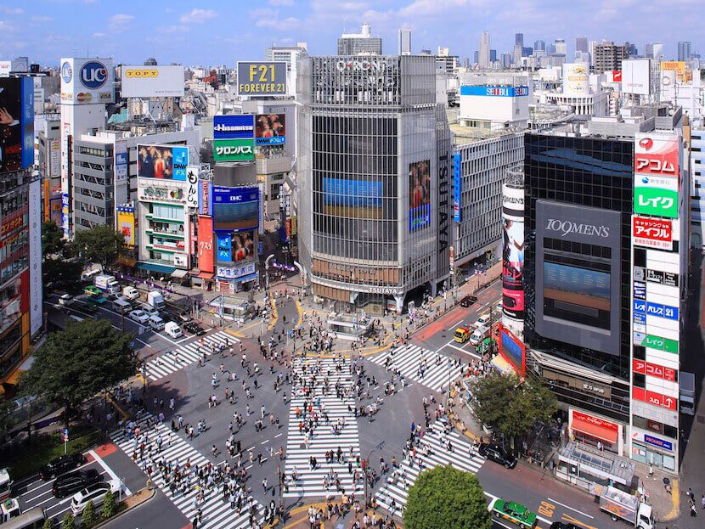
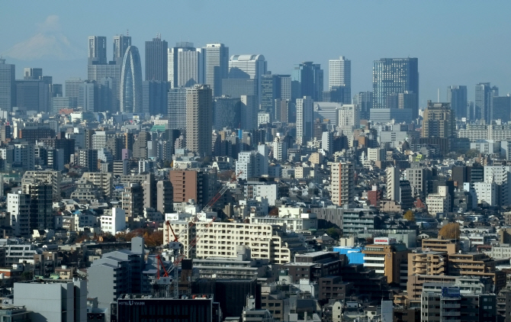
입헌주의 국가 일본
일본의정치와 경제
01
현대 도시 국가의 모습. 거대해지고 보다 많은 인원을 수용하게 된 사회는, 더 이상 도시만의 제도로 다스릴 수 없어, 법률을 제정하고, 일률적인 통제를 위해 정치기구가 더 많아지고, 다양해짐.
Notes:
http://minheeblog.tistory.com/category/PPT

Slide 7
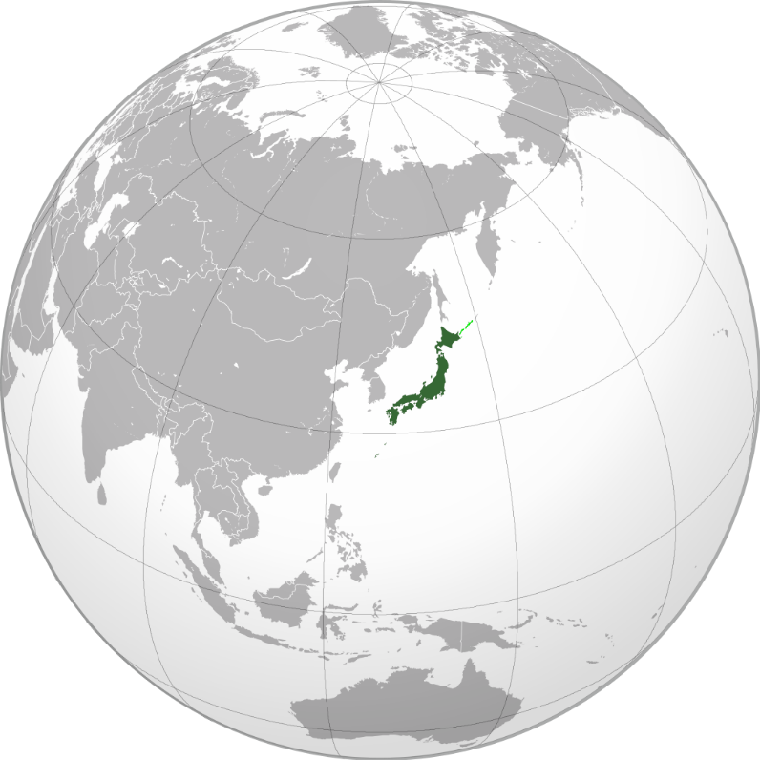
입헌주의 국가 일본
일본의정치와 경제
01
공용어 | 일본어
천황 | 덕인
총리 | 스가 요시히데
면적 | 377,975,21km
인구 | 1억 2427만 명
GDP | 명목590조 170억엔
정치 형태 | 입헌군주제
Notes:
http://minheeblog.tistory.com/category/PPT

Slide 8
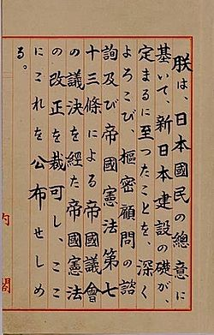
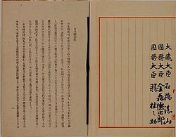
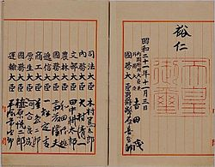
입헌주의 국가 일본
일본의정치와 경제
01
일본국 헌법 전문. 일본이 입헌주의국가란 것을 명시하고 있다.
Notes:
http://minheeblog.tistory.com/category/PPT

Slide 9
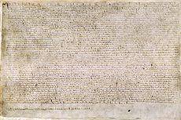
입헌주의 국가 일본
일본의정치와 경제
01
독피지에 기록된 마그나 카르타의 모습. 1215년 영국에서 시작된 헌법의 시초로서, 왕권의 견제와, 권리의 투쟁이라는 점에서 의의를 가진다.
Notes:
http://minheeblog.tistory.com/category/PPT

Slide 10
입헌주의 국가 일본
일본의정치와 경제
01
왼쪽부터 국회의사당, 내각부 청사, 최고재판소. 삼권분립을 상징하는 기관들로, 각각 입법, 행정, 사법의 역할을 맡고있다.
Notes:
http://minheeblog.tistory.com/category/PPT

Slide 11
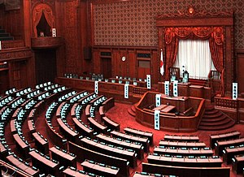

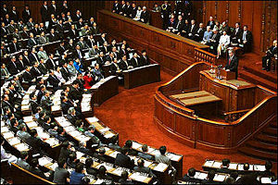
입헌주의 국가 일본
일본의정치와 경제
01
국회 참의원과 중의원 회의장의 모습. 내각총리대신을 투표로 선정하여 내각부를 형성함. 내각 불신임 혹은, 신임 부결을 통해 내각 총사직을 강요할 수 있음.
Notes:
http://minheeblog.tistory.com/category/PPT

Slide 12
입헌주의 국가 일본
일본의정치와 경제
01
내각에서는 반대로 국회의원들을 국무 대신으로 선정(대부분 국회의원이지만 아닌 경우도 있음)하고, 내각부를 조직함. 내각은 중의원을 임의로 해산시킬 수 있음.
Notes:
http://minheeblog.tistory.com/category/PPT

Slide 13
전 후 일본의 정치 상황
일본의정치와 경제
02
근대 일본의 마지막, 1945년 태평양전쟁 패전 이후로 일본 제국은 패망하고 미 군정을 거쳐 한반도의 전쟁특수로 복구에 성공하면서 미국과의 신뢰를 중시하며 반공정책을 추진하는 등, 불과 패전 10년도 채 되지 않아 경제와 사회가 모두 안정을 찾았다.
이후 시행된 현행 일본 헌법에 의하여 천황이라는 지위는 사실상 박탈되고, 현행 3권 체제로의 전환이 이루어졌다. 사실 이전의 일본제국 시절에도 의회의 기능이 있었고, 현재와 같은 양원제였으나, 제국의 의회는 권한이 매우 제한되고, 투표권도 차별이 존재하는, 민주적인 사회가 아니었기에 유명무실한 상황이었다.
Notes:
http://minheeblog.tistory.com/category/PPT

Slide 14


전 후 일본의 정치 상황
일본의정치와 경제
02
그러던 와중 헌법이 개정되고 군정체제 덕에 미국의 영향을 받아 새로운 정당이 생기며 여러 개의 당이 분립하는 상태가 이어지다 1955년 일본사회당 우파와 좌파가 통일, 일본민주당과 자유당 및 기타 소정당이 합동하며 자유민주당(이후 자민당으로 칭함), 일본사회당(이후 사회당으로 칭함)이 여당으로 자리잡게 된, 일명 55년 체제가 시작된다.
Notes:
http://minheeblog.tistory.com/category/PPT

Slide 15
전 후 일본의 정치 상황
일본의정치와 경제
02
[ 전 후 일본의 정당들 ]
자유민주당
일본사회당
일본공산당
보수주의적 입장, 개헌 필요성 주장
혁신주의적 입장, 친미비판 친중주장
혁신주의적 입장, 호헌 주장
Notes:
http://minheeblog.tistory.com/category/PPT

Slide 16
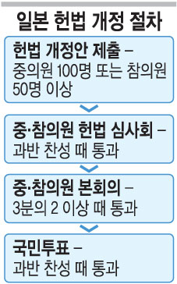
전 후 일본의 정치 상황
일본의정치와 경제
02
헌법 개정절차에 따라서 의원 투표율 중 3분의 2 이상이 찬성을 해야 하므로 의석수의 확보가 필수적인 조건. 하지만 55년 체제당시엔 자유민주당이 과반수의 의석수를 채웠지만, 일본사회당에 밀려, 3분의 2를 넘지 못하여 지금까지 개헌을 이루지 못하였다.
Notes:
http://minheeblog.tistory.com/category/PPT

Slide 17
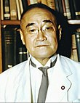
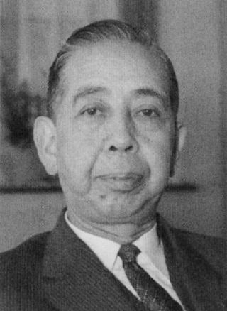
55년 체제와 독점 정치
일본의정치와 경제
03
왼쪽이 요시다 시게루 총리 오른쪽이 기시 노부스케 총리. 요시다가 자유당과 민주당을 합쳐서 자민당을 성립시키고, 보수진영이 확장되면서 안정궤도에 들어서자, 후임인 기시는 미일안보조약 개정과 함께 개헌에 대해 논의하기 시작하였다. 하지만 이에 반하는 안보투쟁이 발생하면서 사퇴하게 되었다.
Notes:
http://minheeblog.tistory.com/category/PPT

Slide 18
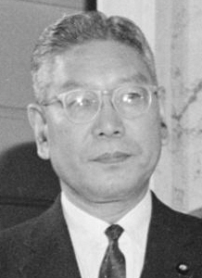
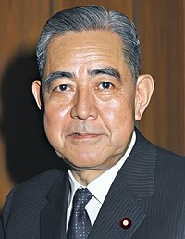
55년 체제와 독점 정치
일본의정치와 경제
03
왼쪽부터 이케다 하야토, 사토 에이사쿠. 이케다 내각은 기시 내각에 일어났던 안보 투쟁을 거쳐서 정치권보다 경제권에 집중하기 시작했고, 결실을 맺어, 경제가 급성장을 이루게 된다. 이에 정치권의 안정까지 얻게 되면서, 사토 정권까지 이어지는데, 사토는 경제 성장에 더불어 비핵화에 의거한 미일회담, 오키나와 반환등의 무난하고도 안정적인 정치가 가능했다.
Notes:
http://minheeblog.tistory.com/category/PPT

Slide 19
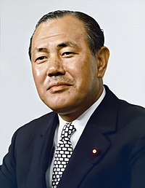
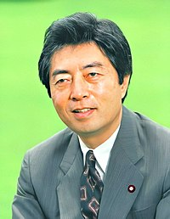
55년 체제와 독점 정치
일본의정치와 경제
03
왼쪽부터 다나카 가쿠에이, 호소카와 모리히로. 이케다와 사토 내각으로부터 자민당의 전성기를 맞이했지만, 이후 다나카 내각 퇴진 후에 록히드 사건이 발생하면서 자민당 내부의 부정부패, 정경유착의 문제가 심화되다가 이후 1993년, 55년체제의 끝을 맺고 비 자민당 소속 호소카와 모리히로가 총리가 되었다.
Notes:
http://minheeblog.tistory.com/category/PPT

Slide 20
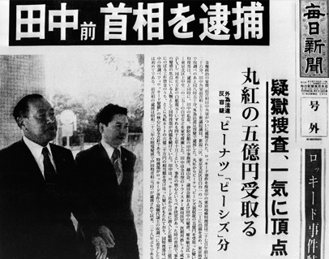
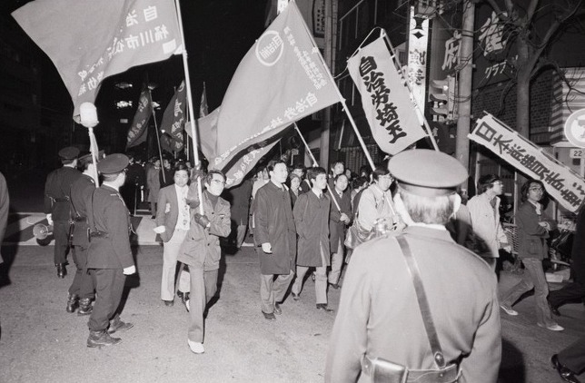
55년 체제와 독점 정치
일본의정치와 경제
03
70년대 록히드 마틴사가 자사의 항공기 수주를 놓고 일본 뿐 아니라 영국, 미국 등 여러 나라에 걸친 로비가 들통나자, 다나카 전 총리의 체포가 보도되는 신문. 이 사건의 배후에 다나카 전 총리가 연루되어 있다는 소식에 들고 일어나는 시위대의 사진. 이 사건 뿐 아니라 리크루트 사건 등 여러 차례의 부정부패 스캔들이 일어나고 정권에 큰 타격을 주면서 자민당은 안쪽부터 무너지기 시작한다.
Notes:
http://minheeblog.tistory.com/category/PPT

Slide 21
55년 체제의 붕괴와 자민당
일본의정치와 경제
04
자민당에 대한 반발과 내부 갈등이 극에 달할 즈음, 자민당에서 탈당하여 새로 결성한 신생당들은 사회당에게 연립정권을 제안하였고, 이를 사회당이 받아들이면서 자민당의 지지율을 그대로 흡수하면서 호소카와 내각이 출범하게 된다.
호소카와 내각이 설립된 후에 당시 여론의 주요 불만이었던 정관계 유착구조와 비용 소요, 정권 교체가 어려운 선거 체제 등을 정비하면서 정치 개혁에 노력을 기울였지만, 호소카와 내각은 연립정권이었기 때문에 여러 정당의 의견을 종합하기 어려웠고, 더군다나 호소카와 총리의 금전 스캔들까지 터지면서, 마지막으로 신생당의 반대에도 무릅쓰고 소비세 폐지 계획과 적자 국채 발행으로 인해 급속도로 와해되고 말았다.
이후 집권 최초로 야당이 되었던 자민당과 공명당이 연립정당을 형성하면서 다시금 지지율이 회복되었고, 사회당은 완전히 몰락하게 되면서 55년 체제의 양당정치가 아닌 완전한 독점정치가 실현되게 되었다.
Notes:
http://minheeblog.tistory.com/category/PPT

Slide 22
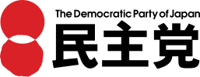
55년 체제의 붕괴와 자민당
일본의정치와 경제
04
호소카와 내각 이후로는 다시 금새 자민당에게 정권을 빼앗기면서 군소정당이 되어버린 사회당을 뒤로하고, 사회당의 지지층을 흡수한 자민당 탈당파들은 신진당을 결성하였다가 선거 부진으로 해산하고 민주당을 재창당한다. 예전 사회당만큼의 저력은 보여주지 못하고 제 1야당이라 부르기에도 처참한 지지율을 보이고 있던 민주당이지만, 55년 체제 붕괴 이후로 자민당 내부에서도 계속해서 불안정한 모습을 보이고 있고, 민주당에서도 차츰 군소정당의 세력을 흡수하면서 지지율을 끌어올렸다.
Notes:
http://minheeblog.tistory.com/category/PPT

Slide 23
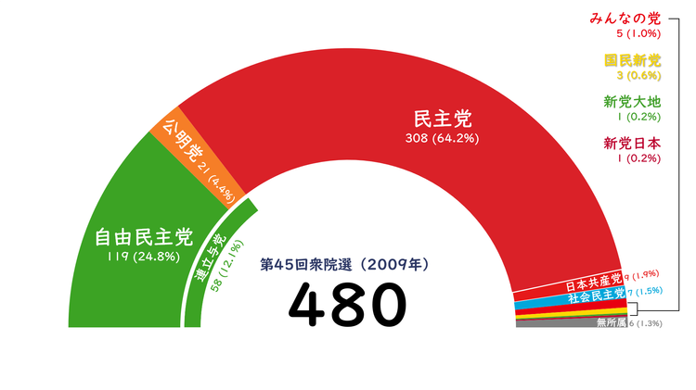
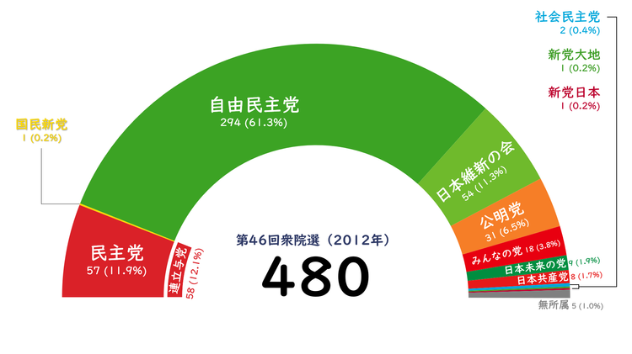
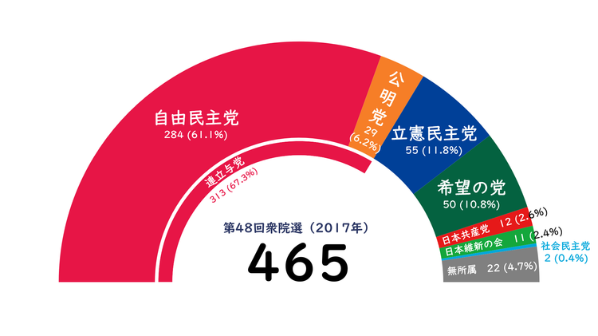
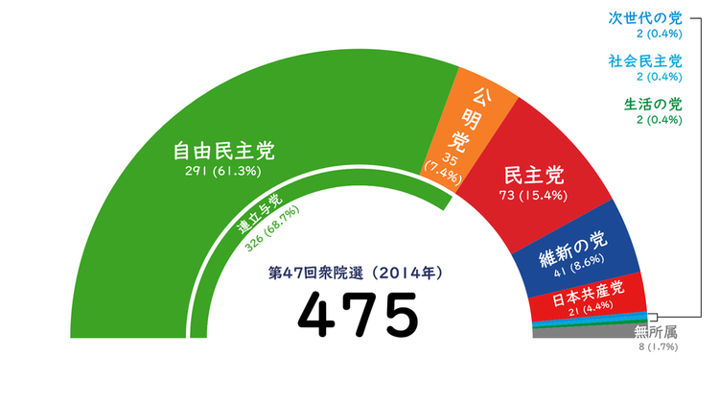
55년 체제의 붕괴와 자민당
일본의정치와 경제
04
그렇게 세력을 차츰 늘려가던 민주당은 결국 2009년 중의원 선거에서 단일정당으로는 최초로 자민당을 상대로 대승을 거두고 집권하였지만, 다시금 동북지방대지진과 선거자금 스캔들, 연립정당 탈퇴 등 자민당-공명당의 회복에 일조하면서 2012년 중의원 선거에서 재탈환당했다. 이후로는 2017년 총선까지 자민당의 독주가 이어진다.
Notes:
http://minheeblog.tistory.com/category/PPT

Slide 24
55년 체제의 붕괴와 자민당
일본의정치와 경제
04
자민당의 주요 총리들
요시다 | 기시 | 미키 | 고이즈미 | 아베
민주당과 합병,자민당을 만듦. | 미일안보조약개정, 헌법 개정 목표 | 보수 비주류파벌, 평화주의, 보헌입장. | 정부영향 최소화, 보수 비주류파벌 | 개헌을 추진, 우경화 촉발
자민당 정치이념
기본 골자는 보수이지만, 진보적인 성향이나, 다른 성향의 파벌까지 더해져 다양한 이념이 존재함. 현재는 우익 세력이 커지면서 우경화 파벌이 주류가 됨.
Notes:
http://minheeblog.tistory.com/category/PPT

Slide 25
현대 일본 정치의 비판
일본의정치와 경제
05
현대 일본 정치의 비판
권력의 독점과 참정의식 부족
1) 권력의 독점
1당 체제로의 변화 후의 정치 모습
독점권
견제장치 부족, 강경화 정책에 따른 방책 없음
정경유착
이전부터 붉어져 나온 부정부패, 독점 정치의 만성적 문제
예)
삼권분립의 소극적
아베정권의 우경화, 개헌 추진
록히드, 리크루트 사건
과거 군국주의 국가의 부활 가능성
정계에 대한 견제가 이루어지지 않고, 정책에 따라가야만 하는 군국주의 국가의 모습이 갖춰지고 있다.
Notes:
http://minheeblog.tistory.com/category/PPT

Slide 26
현대 일본 정치의 비판
일본의정치와 경제
05
현대 일본 정치의 비판
권력의 독점과 참정의식 부족
2) 국민의 참정 의식 부족
정치에 대한 소극적 자세와 무비판적 태도
지지파
무조건적인 수용과, 비판없는 지지
개혁파
정권의 문제를 수용 불가, 정권의 빠른 교체가 이루어짐.
예)
젊은 사람들의 정치에 대한 관심 부족, 현상유지자세
고령화 사회에 따른 높은 연령대의 보수적 경향
소수인 개혁파는 내부충돌로 세력확장 어려움.
정부의 잘못을 개인의 책임으로 전가하는 사회
정책의 문제를 제기하지 않고, 받아들이려고만 하는 국가주의적 구세대와 무비판, 무관심, 개인주의적 현세대의 방관이 이루어지고 있다.
Notes:
http://minheeblog.tistory.com/category/PPT

Slide 27
일본의정치와 경제
06
출처
범주 | 상세
위키피디아(jp) | 日本の政治 https://ja.wikipedia.org/wiki/%E6%97%A5%E6%9C%AC%E3%81%AE%E6%94%BF%E6%B2%BB
위키피디아(ko) | 자유민주당 (일본) https://ko.wikipedia.org/wiki/%EC%9E%90%EC%9C%A0%EB%AF%BC%EC%A3%BC%EB%8B%B9_(%EC%9D%BC%EB%B3%B8)
위키피디아(ko) | 일본사회당https://ko.wikipedia.org/wiki/%EC%9D%BC%EB%B3%B8%EC%82%AC%ED%9A%8C%EB%8B%B9
조선일보매거진 | [2만달러 시대, 당신은 행복하십니까] 20년 앞선 일본의 경우 http://weekly1.chosun.com/site/data/html_dir/2007/10/26/2007102600887.html
Notes:
http://minheeblog.tistory.com/category/PPT

Slide 28
일본의정치와 경제
06
출처
범주 | 상세
위키피디아(ko) | 일본국 헌법 https://ko.wikipedia.org/wiki/%EC%9D%BC%EB%B3%B8%EA%B5%AD_%ED%97%8C%EB%B2%95
위키피디아(jp) | 日本国憲法 https://ja.wikipedia.org/wiki/%E6%97%A5%E6%9C%AC%E5%9B%BD%E6%86%B2%E6%B3%95
위키피디아(ko) | 마그나 카르타 https://ko.wikipedia.org/wiki/%EB%A7%88%EA%B7%B8%EB%82%98_%EC%B9%B4%EB%A5%B4%ED%83%80
위키피디아(jp) | 天皇 https://ja.wikipedia.org/wiki/%E5%A4%A9%E7%9A%87
Notes:
http://minheeblog.tistory.com/category/PPT

Slide 29
일본의정치와 경제
06
출처
범주 | 상세
국제정치논총/한국국제정치학회 | 現代日本政治와 自民黨 - 李相軾 http://www.dbpia.co.kr/journal/articleDetail?nodeId=NODE00993672
현대정치연구/서강대학교 현대정치연구소 | 일본 정치 시스템의 과제와 신진정치가의 대응 - 이주경 http://www.dbpia.co.kr/journal/articleDetail?nodeId=NODE09331728
Notes:
http://minheeblog.tistory.com/category/PPT

Slide 30
일본의정치와 경제
THANK
YOU
발표자 조 범 준
Notes:
http://minheeblog.tistory.com/category/PPT

